Slide 1
Laboratórios
Circuitos Digitais - I Unidades
Gabriel Nogueira da Silva Dantas - 20200149499
Jonas Peixoto da silva - 20170116140
Matheus Felipe Souto de Alcântara - 2016019731
Yuri da Silva Furtado - 20180030175

Slide 2
Laboratório 01
2
CIRCUITOS LÓGICOS
Objetivos:
Treinar os conceitos de portas lógicas, circuitos lógicos, funções booleanas e tabelas da verdade;
Provar algumas das propriedades da álgebra booleana;
Treinar a programação em VHDL de entidades básicas.

Slide 3
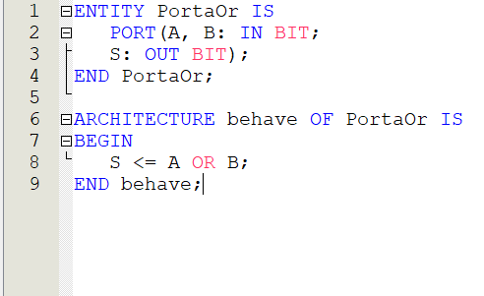
Desenvolvimento da Porta ‘OR’
3
03
02
LAB 01
Q 01 - Desenvolva a porta OR em VHDL e simule utilizando o Quartus

Slide 4
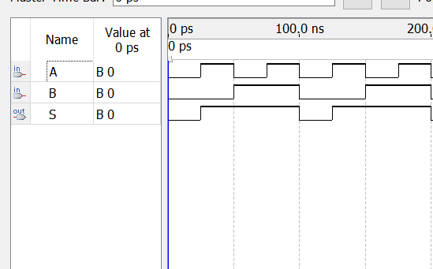
Simulação da Porta ‘OR’
4
A | B | S = A + B
0 | 0 | 0
0 | 1 | 1
1 | 0 | 1
1 | 1 | 1
Tabela 1: Tabela Verdade da Porta OR
03
02
LAB 01
Q 01 - Desenvolva a porta OR em VHDL e simule utilizando o Quartus

Slide 5
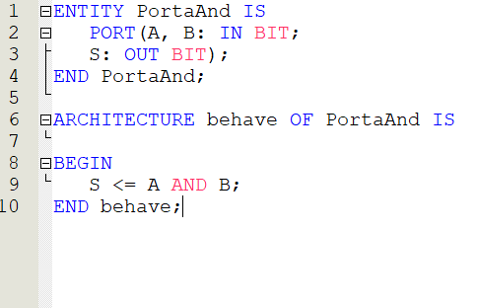
Desenvolvimento da Porta ‘AND’
5
03
02
LAB 01
Q 02 - Faça o teste da porta AND em VHDL e simule utilizando o Quartus

Slide 6

Simulação da Porta ‘AND’
6
A | B | S = A · B
0 | 0 | 0
0 | 1 | 0
1 | 0 | 0
1 | 1 | 1
Tabela 1: Tabela Verdade da Porta OR
03
02
LAB 01
Q 02 - Faça o teste da porta AND em VHDL e simule utilizando o Quartus

Slide 7
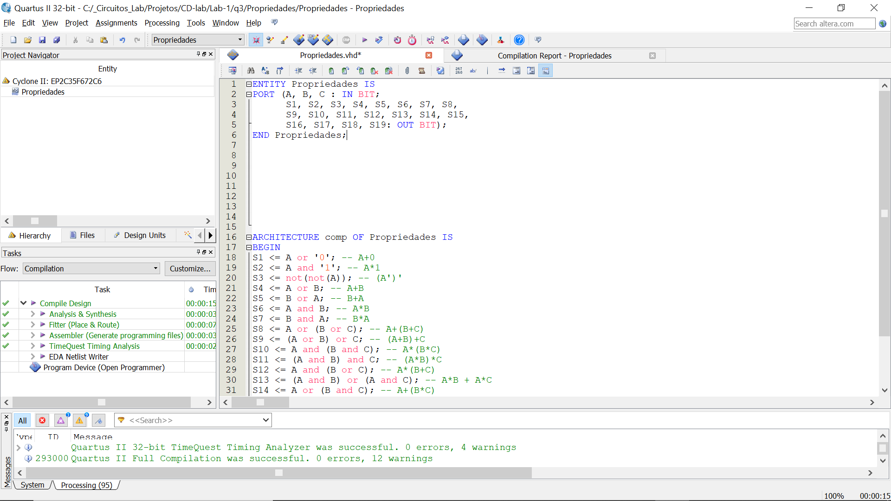
Desenvolvimento dos testes Entity
7
03
02
LAB 01
Q 03 - Testando todas as propriedades, postulados e lei de Morgan

Slide 8
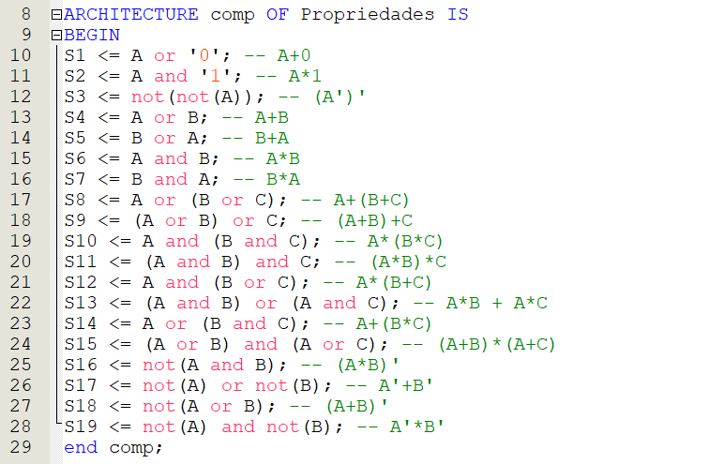
Desenvolvimento dos testes Architecture
8
POSTULADO Identidade
A + 0 = A
A · 1 = A
(A’)’ = A
03
02
LAB 01
Q 03 - Testando todas as propriedades, postulados e lei de Morgan

Slide 9
Desenvolvimento dos testes Architecture
9
OPERAÇÕES
BOOLEANAS
Comutatividade
A + B = B + A;
A · B = B · A
03
02
LAB 01
Q 03 - Testando todas as propriedades, postulados e lei de Morgan

Slide 10
Desenvolvimento dos testes Architecture
10
OPERAÇÕES
BOOLEANAS
Associatividade
A + (B + C) = (A + B) + C ;
A · (B · C) = (A · B) · C
03
02
LAB 01
Q 03 - Testando todas as propriedades, postulados e lei de Morgan

Slide 11
Desenvolvimento dos testes Architecture
11
OPERAÇÕES
BOOLEANAS
Distributiva
A · (B + C) = A · B + A · C
A + (B · C) = (A + B) · ( A + C)
03
02
LAB 01
Q 03 - Testando todas as propriedades, postulados e lei de Morgan

Slide 12
Desenvolvimento dos testes Architecture
12
TEOREMAS DE
MORGAN
1ª Lei de Morgan
(A · B)’ = A’ + B’
2ª Lei de Morgan
(A + B)’ = A’ · B’
03
02
LAB 01
Q 03 - Testando todas as propriedades, postulados e lei de Morgan

Slide 13
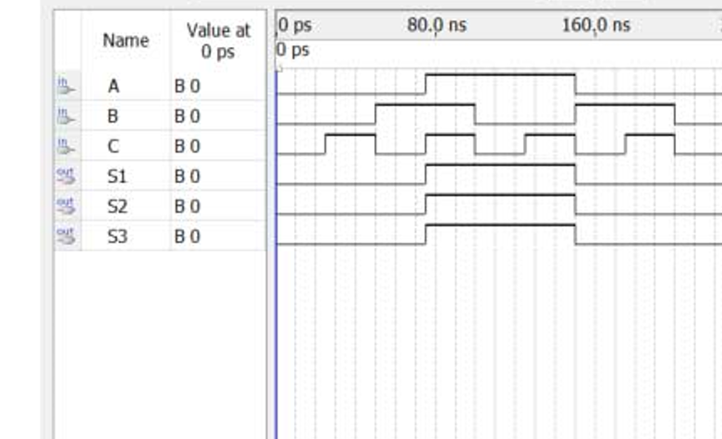
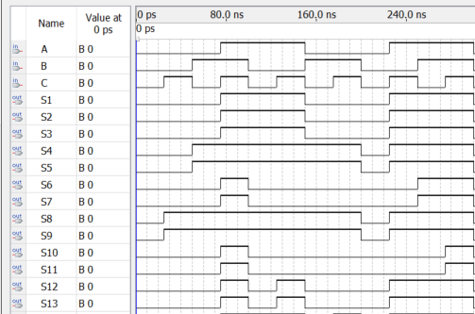
Simulação dos testes
13
POSTULADO
Identidade
A + 0 = A
A · 1 = A
(A’)’ = A
S1 <= A or '0’;
S2 <= A and ‘1
S3 <= not(not(A));
03
02
LAB 03
Q 03 - Testando todas as propriedades, postulados e lei de Morgan

Slide 14
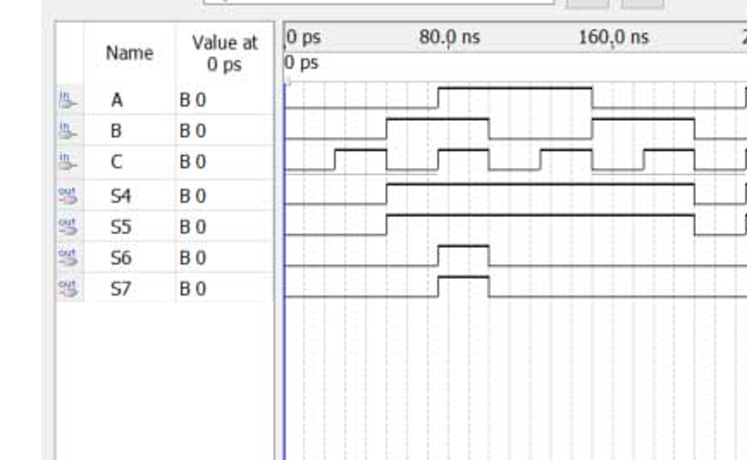
Simulação dos testes
14
OPERAÇÕES BOOLEANAS
Comutatividade
A + B = B + A;
A · B = B · A
S4 <= A or B; -- A+B
S5 <= B or A; -- B+A
S6 <= A and B; -- A*B
S7 <= B and A; -- B*A
03
02
LAB 03
Q 03 - Testando todas as propriedades, postulados e lei de Morgan

Slide 15
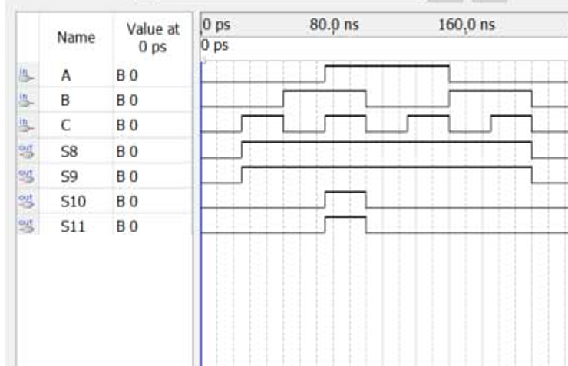
Simulação dos testes
15
OPERAÇÕES BOOLEANAS
Associatividade
A + (B + C) = (A + B) + C ;
A · (B · C) = (A · B) · C
S8 <= A or (B or C); -- A+(B+C)
S9 <= (A or B) or C; -- (A+B)+C
S10 <= A and (B and C); -- A*(B*C)
S11 <= (A and B) and C; -- (A*B)*C
03
02
LAB 03
Q 03 - Testando todas as propriedades, postulados e lei de Morgan

Slide 16
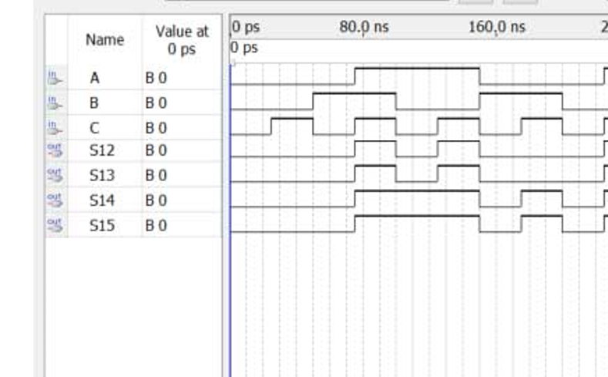
Simulação dos testes
16
OPERAÇÕES BOOLEANAS
Distributiva
A · (B + C) = A · B + A · C
A + (B · C) = (A + B) · ( A + C)
S12 <= A and (B or C); -- A*(B+C)
S13 <= (A and B) or (A and C); -- A*B + A*C
S14 <= A or (B and C); -- A+(B*C)
S15 <= (A or B) and (A or C); -- (A+B)*(A+C)
03
02
LAB 03
Q 03 - Testando todas as propriedades, postulados e lei de Morgan

Slide 17
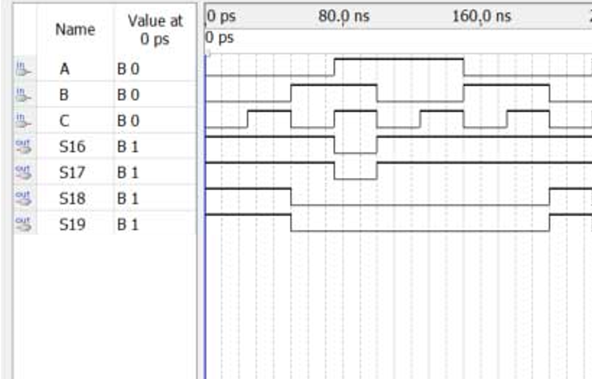
Simulação dos testes
17
TEOREMAS DE MORGAN
1ª Lei de Morgan
(A · B)’ = A’ + B’
2ª Lei de Morgan
(A + B)’ = A’ · B’
S16 <= not(A and B); -- (A*B)'
S17 <= not(A) or not(B); -- A'+B'
S18 <= not(A or B); -- (A+B)'
S19 <= not(A) and not(B); -- A'*B'
03
02
LAB 03
Q 03 - Testando todas as propriedades, postulados e lei de Morgan

Slide 18
Laboratório 02
CIRCUITOS LÓGICOS
Objetivos:
Construir circuitos complexos a partir de portas lógicas simples;
Testar a utilização do VHDL como ferramenta para criar problemas complexos a partir de subprojetos;
Por em prática conceitos aprendidos na disciplina Circuitos Digitais - Teoria.
18

Slide 19
Tabela Verdade
19
A | B | C | S1 | S2
0 | 0 | 0 | 0 | 0
0 | 0 | 1 | 0 | 1
0 | 1 | 0 | 0 | 1
0 | 1 | 1 | 1 | 0
1 | 0 | 0 | 0 | 1
1 | 0 | 1 | 1 | 0
1 | 1 | 0 | 1 | 0
1 | 1 | 1 | 1 | 1
03
LAB 02
01
Q 01 - Circuito que conta o número de 1s presente em três entradas

Slide 20


Equação do circuito
20
S1 = $\overline{\text{A}}$BC + A$\overline{\text{B}}$C + AB$\overline{\text{C}}$ + ABC
S1 = $\overline{\text{A}}$BC + A($\overline{\text{B}}$C + B$\overline{\text{C}}$ + BC)
S1 = $\overline{\text{A}}$BC + A($\overline{\text{B}}$C + B($\overline{\text{C}}$ + C))
S1 = $\overline{\text{A}}$BC + A($\overline{\text{B}}$C + B · 1)
S1 = $\overline{\text{A}}$BC + A($\overline{\text{B}}$C + B)
S1 = $\overline{\text{A}}$BC + A(($\overline{\text{B}}$ + B)(C + B))
S1 = $\overline{\text{A}}$BC + A(1 · (C + B))
S1 = $\overline{\text{A}}$BC + A(C + B)
S1 = $\overline{\text{A}}$BC + AC + AB
S1 = C($\overline{\text{A}}$B + A) + AB
S1 = C(($\overline{\text{A}}$ + A)(B + A))+ AB
S1 = C(1 $\text{·}$ (B + A))+ AB
S1 = C(B + A)+ AB
S1 = AC + CB + AB
S2 = $\overline{\text{A}}\overline{\text{B}}$C + $\overline{\text{A}}$B$\overline{\text{C}}$ + A$\overline{\text{B}}\overline{\text{C}}$ + ABC
03
03
02
LAB 02
LAB 03
Q 02 - Circuito que conta o número de 1s presente em três entradas
01

Slide 21
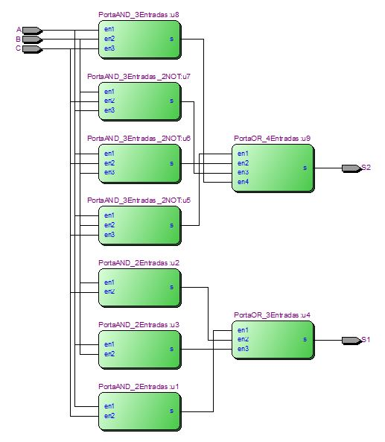
21
Representação dos circuitos na forma de portas lógicas
03
03
02
LAB 02
LAB 03
01

Slide 22
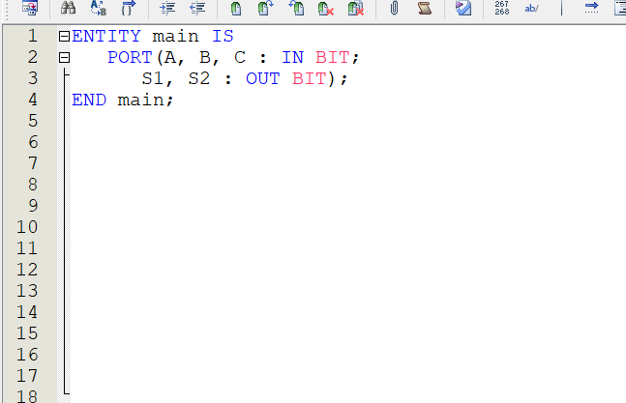
Desenvolvimento ENTITY
22
03
03
02
LAB 02
LAB 01
Q 04 - Circuito que conta o número de 1s presente em três entradas
01

Slide 23
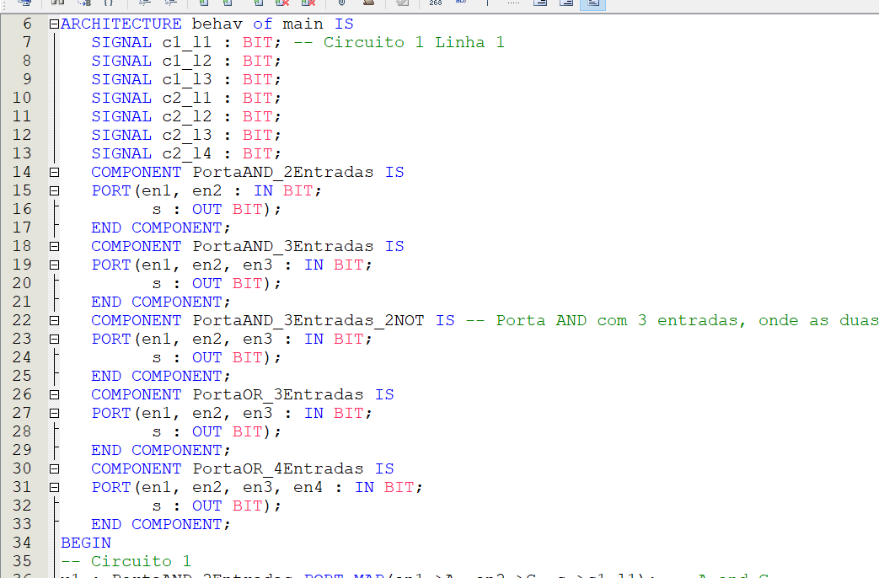
Desenvolvimento ARCHITECTURE
23
03
03
02
LAB 02
LAB 01
Q 04 - Circuito que conta o número de 1s presente em três entradas
01

Slide 24
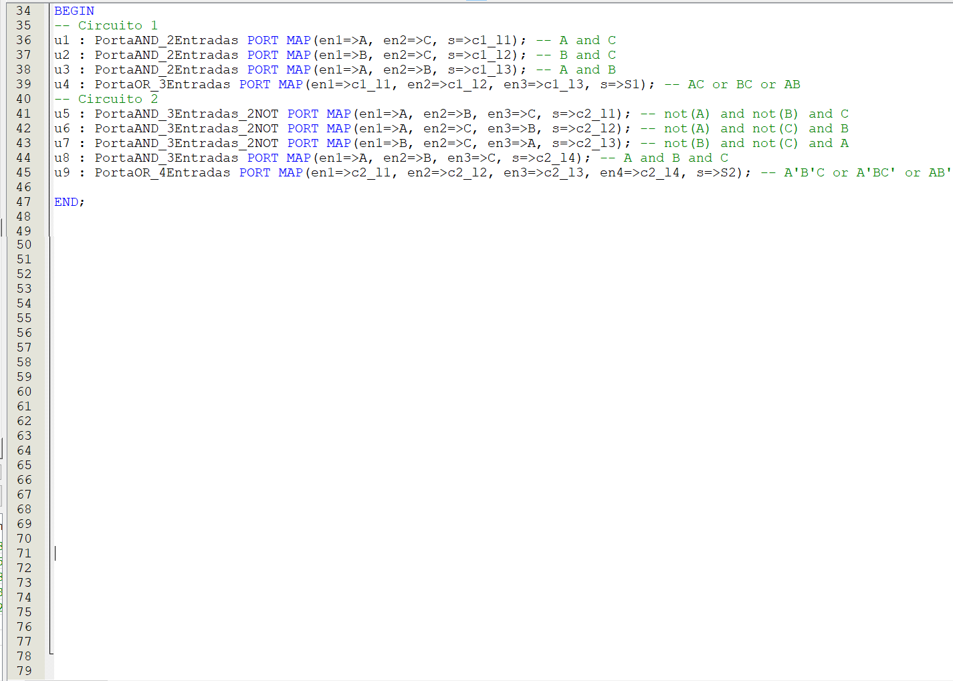
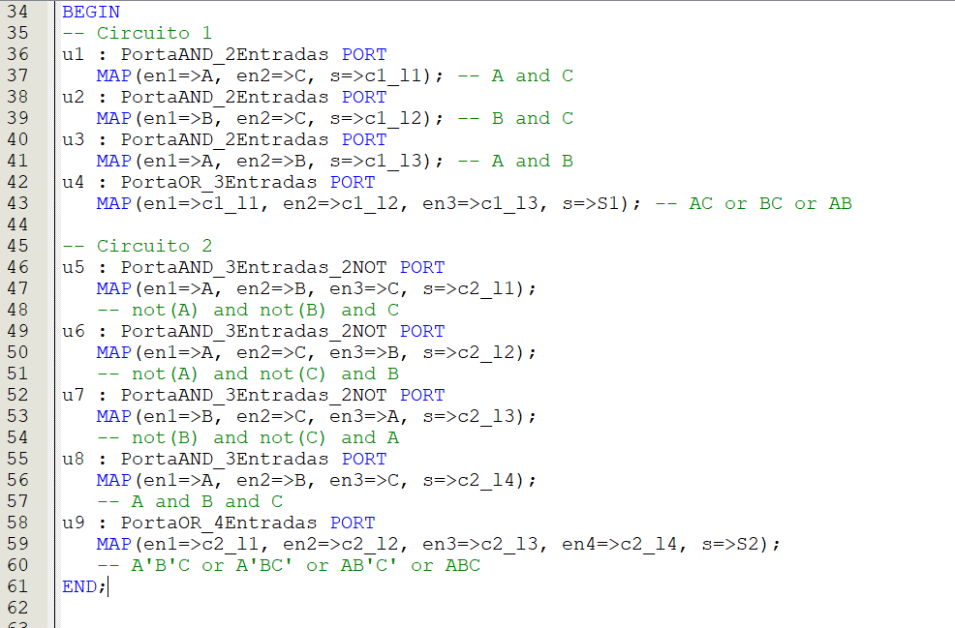
Desenvolvimento ARCHITECTURE
24
03
03
02
LAB 02
LAB 01
Q 04 - Circuito que conta o número de 1s presente em três entradas
01

Slide 25
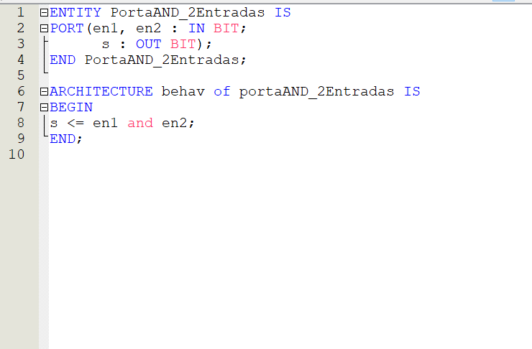
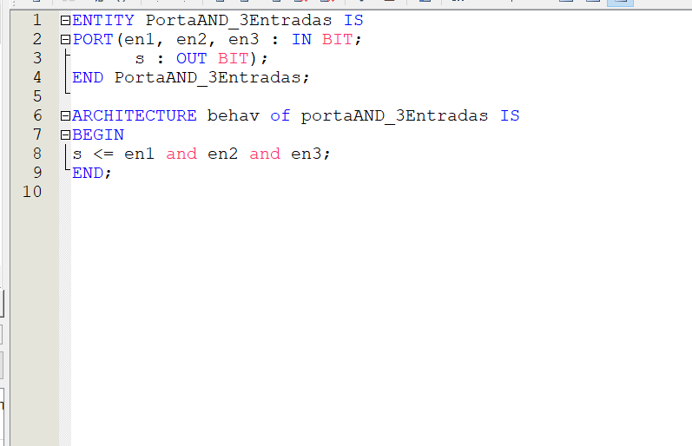
Desenvolvimento COMPONENT
25
03
03
02
LAB 02
LAB 01
Q 04 - Circuito que conta o número de 1s presente em três entradas
01

Slide 26
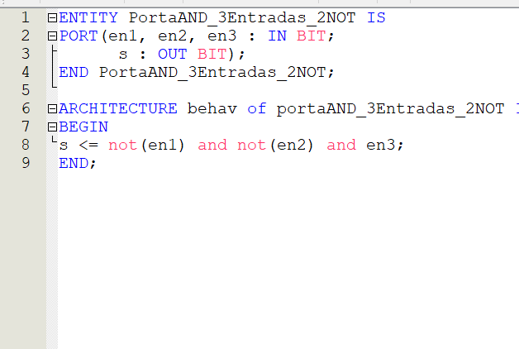
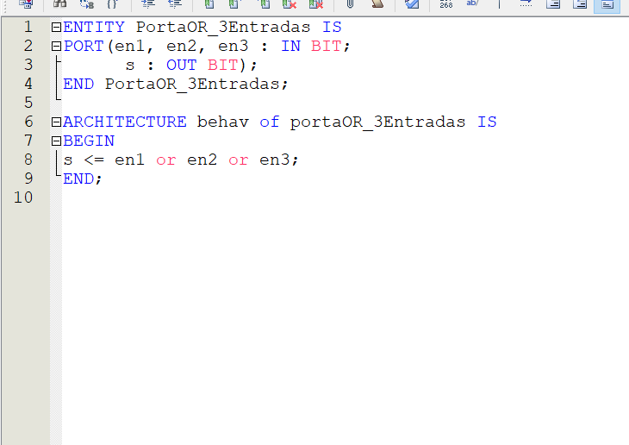
Desenvolvimento COMPONENT
26
03
03
02
LAB 02
LAB 01
Q 04 - Circuito que conta o número de 1s presente em três entradas
01

Slide 27
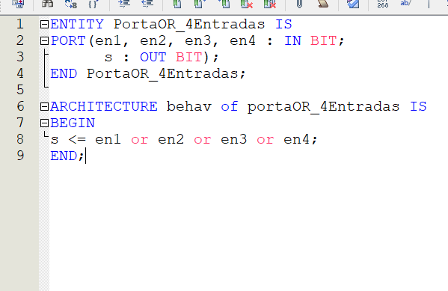
Desenvolvimento COMPONENT
27
03
03
02
LAB 02
LAB 01
Q 04 - Circuito que conta o número de 1s presente em três entradas
01

Slide 28

Simulação
28
03
03
02
LAB 02
LAB 01
Q 04 - Circuito que conta o número de 1s presente em três entradas
01

Slide 29
Laboratório 03
CIRCUITOS LÓGICOS
Objetivos:
Experimentar a descrição em VHDL de circuitos na forma comportamental;
Reforçar os conceitos de Multiplexadores e Demultiplexadores;
Por em prática conceitos aprendidos na disciplina Circuitos Digitais - Teoria.
29

Slide 30
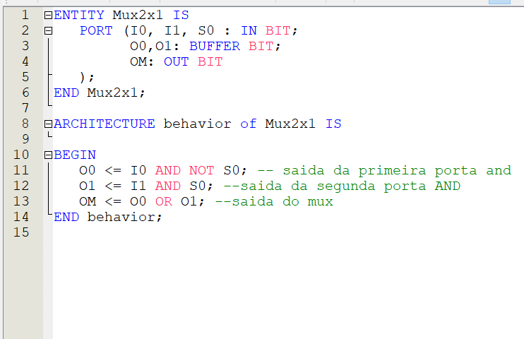
Circuitos lógicos Mux 2x1
30
Q 01 - Considerando entradas de 4 bits
LAB 03
02
01

Slide 31
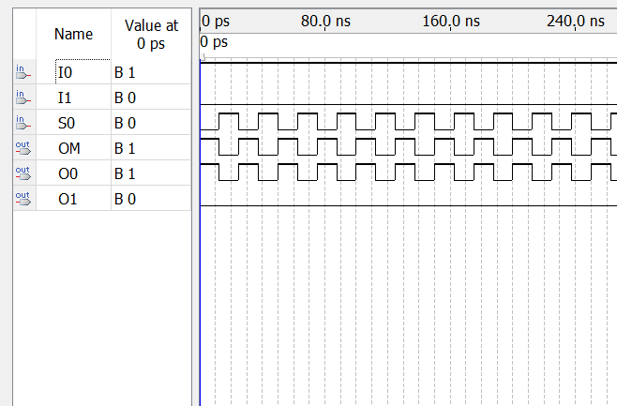
Simulação Mux 2x1
31
IN:
I0, I1, S0.
OUT:
OM <= O0 OR O1;
BUFFER:
O0 <= I0 AND NOT S0;
O1 <= I1 AND S0;
Q 01 - Considerando entradas de 4 bits
LAB 03
02
01

Slide 32
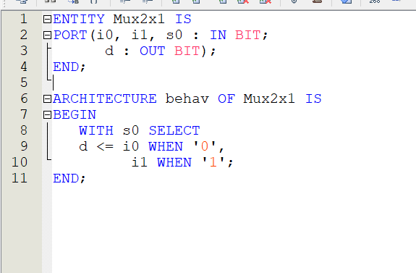
Descrição comportamental Mux 2x1
32
Q 02 - Considerando entradas de 4 bits
LAB 03
02
01

Slide 33
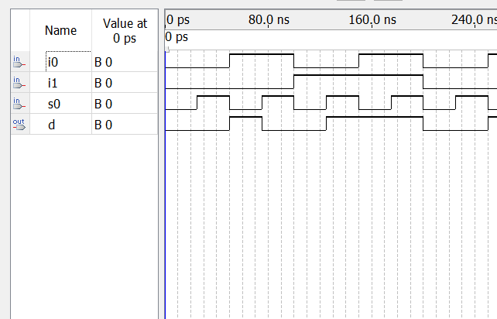
Simulação Mux 2x1
33
IN:
I0, I1, S0.
OUT:
WITH s0 SELECT
d <= i0 WHEN '0’,
i1 WHEN '1';
Q 02 - Considerando entradas de 4 bits
LAB 03
02
01

Slide 34
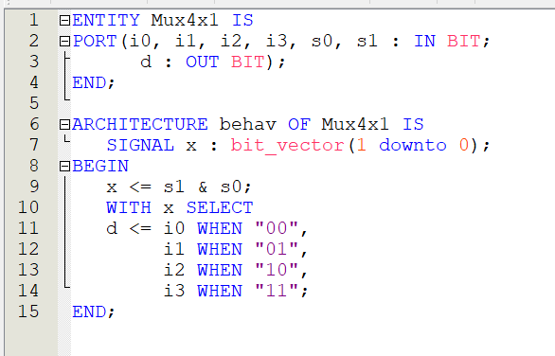
Descrição comportamental Mux 4x1
34
Q 03 - Considerando entradas de 4 bits
LAB 03
02
01

Slide 35
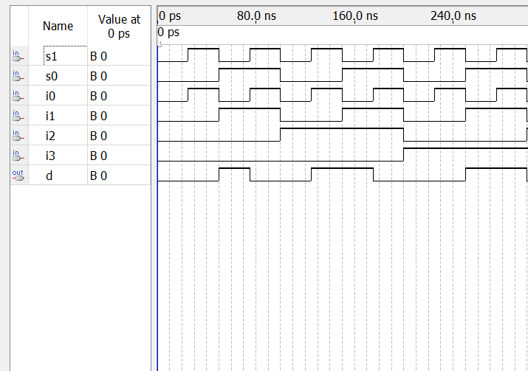
Simulação Mux 4x1
35
IN:
i0, i1, i2, i3, s0, s1
OUT:
x <= s1 & s0;
WITH x SELECT
d <= i0 WHEN "00",
i1 WHEN "01",
i2 WHEN "10",
i3 WHEN "11";
Q 03 - Considerando entradas de 4 bits
LAB 03
02
01

Slide 36
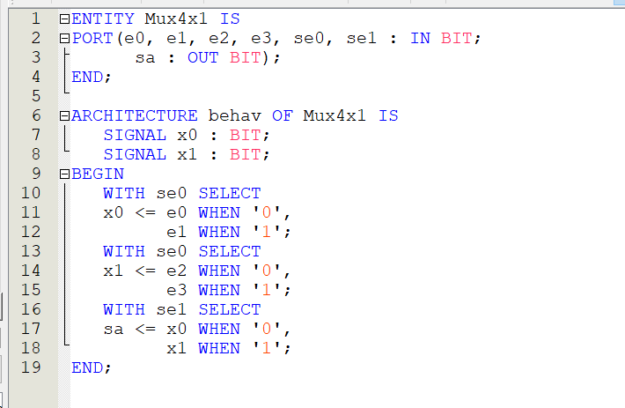
Descrição comportamental + Componentes Mux 4x1 utilizando Mux 2x1.
36
Q 04 - Considerando entradas de 4 bits
LAB 03
02
01

Slide 37
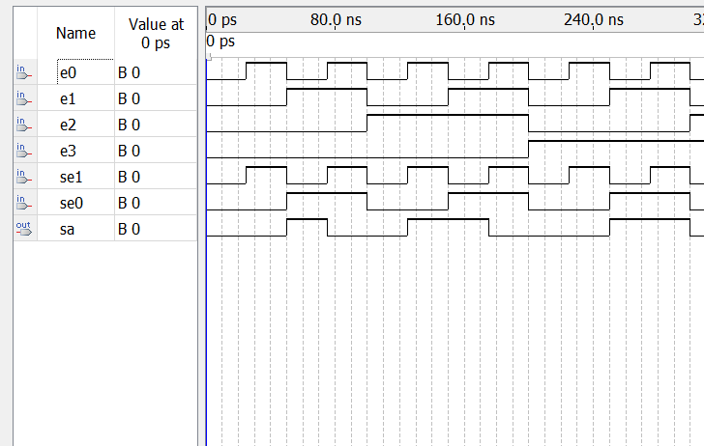
Simulação Mux 4x1
37
IN:
e0, e1, e2, e3, se0, se1
OUT:
WITH se0 SELECT
x0 <= e0 WHEN '0’,
e1 WHEN '1';
WITH se0 SELECT
x1 <= e2 WHEN '0’,
e3 WHEN '1';
WITH se1 SELECT
sa <= x0 WHEN '0’,
x1 WHEN '1';
Q 04 - Considerando entradas de 4 bits
LAB 03
02
01

Slide 38
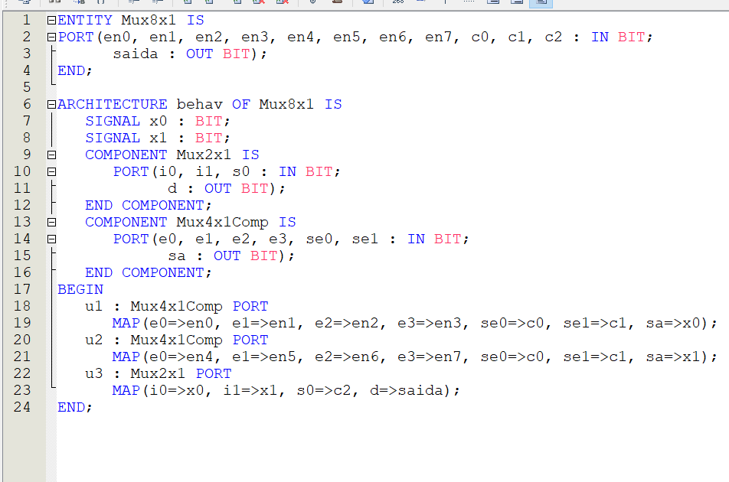
Componentes Mux 8x1 utilizando Mux 4x1
38
Q 05 - Considerando entradas de 4 bits
LAB 03
02
01

Slide 39
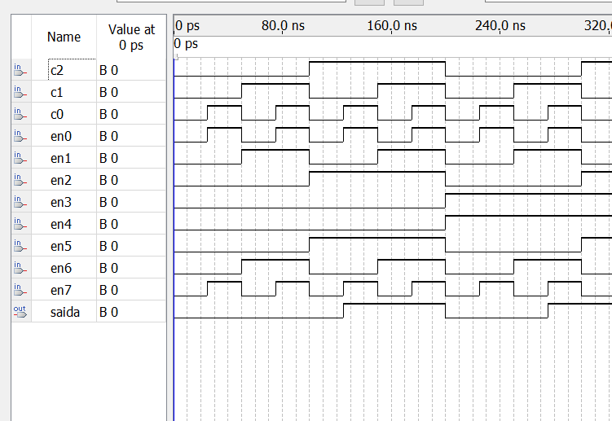
Simulação Mux 8x1 utilizando Mux 4x1
39
Q 05 - Considerando entradas de 4 bits
LAB 03
02
01

Slide 40
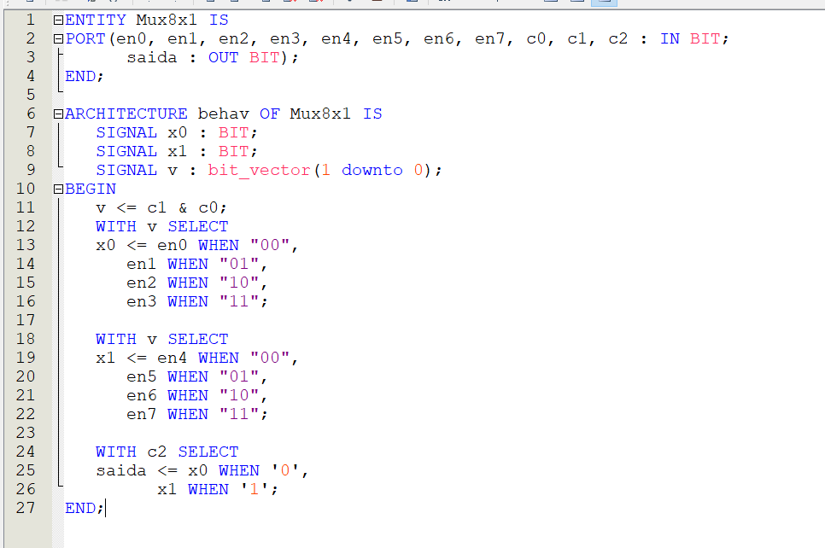
Descrição comportamental Mux 8x1 utilizando Mux 4x1
40
Q 05 - Considerando entradas de 4 bits
LAB 03
02
01

Slide 41
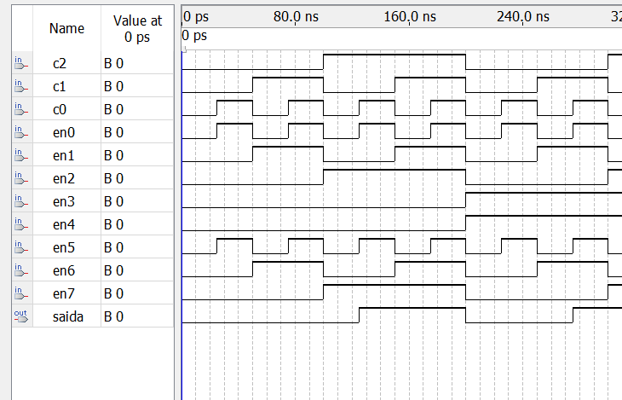
Simulação Mux 8x1 utilizando Mux 4x1
41
Q 05 - Considerando entradas de 4 bits
LAB 03
02
01

Slide 42

Obrigado!
Alguma Dúvida?

